Slide 1

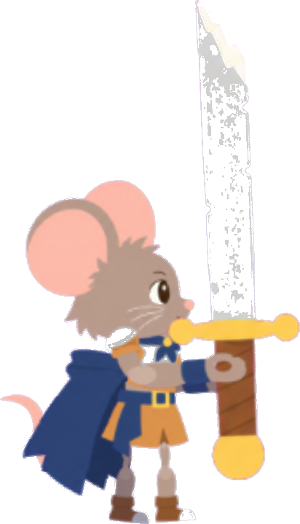
기사쥐
RatKnight
기사를 꿈꾸는 시골 생쥐가 왕국을 향해 떠나는 메트로베니아 액션
컨셉 기획서 · 작성자 정승운 · 작성일 2026-10-28 · 버전 v0.4
Notes:
찍!찍!!찍!!! IP 확장 작품 기사쥐의 컨셉 기획서 v0.4. 이번 판에서 장르를 메트로베니아로 바꾸고 세계관을 시골·버려진 숲으로 다시 잡음.

Slide 2
목차
01
기획의도
02
원페이지 기획서
03
스토리 · 세계관
04
캐릭터
05
비주얼 가이드
06
액션 모션
07
이펙트 가이드
08
게임 루프 · 성장
09
적 · 월드
10
제작 파이프라인

Slide 3
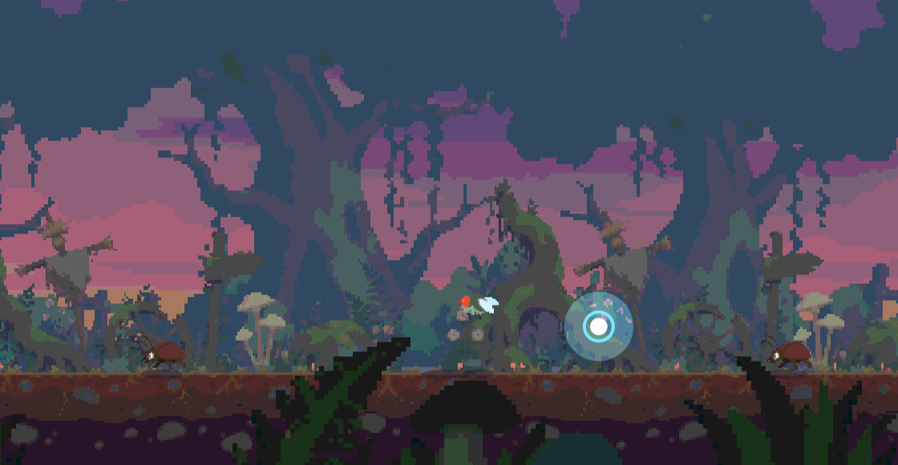
기획의도
원작 「찍!찍!!찍!!!」 기사쥐 초필살기의 시원한 베기를 한 판 내내 손으로 느끼게 하는 것이 목표
귀여운 겉모습과 날카로운 손맛의 대비. 보기엔 동글동글, 치면 묵직함
탐험과 성장이 엮인 메트로베니아 구조로 전환. 새 기술·능력이 새 길을 엶
레퍼런스: 할로우 나이트(탐험·성장), 카타나 제로(한 획 베기), 이나리(웅크린 회전 → 관통 돌진)
웹 프로토 실제 화면 — 버려진 숲

Slide 4
원페이지 기획서
항목 | 내용
장르 | 2D 횡스크롤 메트로베니아 액션 플랫포머
플랫폼 | PC (웹 프로토 → 웹 빌드 → 유니티 본편)
핵심 재미 | 몸을 가로지르는 베기의 손맛, 끊김 없는 이동·베기·대시·공중 연계
주인공 | 기사를 꿈꾸는 시골 견습 생쥐. 한손검(아밍소드) 한 자루
목표 | 버려진 숲길에서 출발해 왕국에 닿고, 최강의 명검을 손에 넣는 여정
성장 | 레벨업으로 연계 기술 해금, 능력 아이템으로 새 길 해금
차별점 | 플랫 그림 + 코드 셰이더·픽셀화, 칼끝을 따라 휘는 칼빛, 원근 레이어 배경
한 줄 요약 — 기사를 꿈꾸는 생쥐가 베는 맛 하나로 왕국까지 끌고 가는 액션 플랫포머

Slide 5
스토리 · 세계관
시골 마을 끝자락에 사는 작은 생쥐. 매일 밤 기사가 되는 꿈
오래 버려진 숲길에서 모험 시작. 낡은 허수아비, 부서진 수레바퀴, "왕국으로" 표지판
숲 → 언덕 → 왕국으로 이어지는 연결된 지역을 탐험
끝에서 기다리는 최강의 명검. 손에 넣으면 칼이 커지는 강화 상태(후속)
지평선 너머 왕국 성 — 여정의 목표가 늘 화면 뒤에 보임
마을 끝 들길
→
버려진 숲
→
잊힌 기사의 언덕
→
…
→
왕국

Slide 6
캐릭터 — 견습 기사쥐
비율
실크송·스컬풍 꼬마 치비(약 2.2등신). 큰 머리 + 굵은 팔다리
색
남색 망토 + 금색 장식. 흰·노랑·주황 칼빛이 남색 몸 위에서 가장 잘 보이는 조합
무기
확정 방향은 기사 한손검(아밍소드). 지금 프로토 리그는 큰 칼 — 한손검 그림으로 교체 예정
그림
완전 플랫(명암·외곽선 없음)으로 생성. 명암은 코드 셰이더, 도트는 코드 픽셀화
애니
컷아웃 리그 + 극한 순간만 통그림 프레임 (예: 공처럼 몸을 만 공중 회전)

Slide 7
비주얼 가이드
1
플랫 → 코드 픽셀화
캐릭터·배경·적 모두 플랫하게 생성하고 픽셀화는 코드에서. 그림 규칙 통일
2
셰이더 명암
실루엣 쿠션 법선 → 셀 2단 + 망점. 빛 각도 24방향 미리 구워 회전해도 빛 유지
3
원근 레이어
하늘·먼 숲·중간 판은 멀수록 흐리고 안개색, 카메라를 느리게 따라감. 앞 판은 흐리고 어둡게 빠르게
연출 톤: 팝아트 + 젠레스 존 제로 — 효과음 글자, 임팩트 컷(화면 반전), 집중선, 슬로우 줌

Slide 8
기본 모션
대기
달리기
점프 · 낙하
이단 점프
펜싱 자세, 숨쉬기·망토·꼬리 흔들림
큰 보폭 치비 달리기, 칼은 등에
약 122px, 짧게 누르면 낮게
능력 아이템. 앞으로 공중제비
대시
피격
사망
목 보정
F 짧게. 매 프레임 잔상, 공중 1회
뒤로 밀리며 흰 번쩍, 1초 무적 깜빡임
무릎 → 쓰러짐, 마지막 쉼터에서 부활
머리를 몸통 쪽으로 내려 뜬 느낌 제거

Slide 9
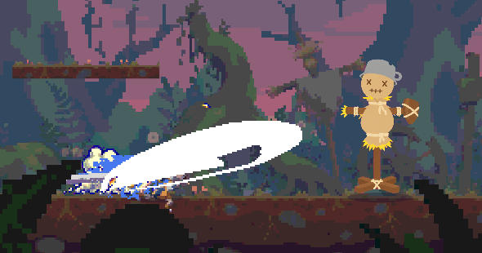
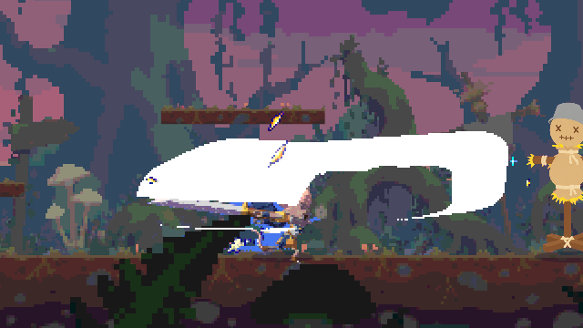
평타 3타 — 끊기지 않는 루프
1타
2타
3타
↺ 뒤돌기
돌진 공격 1타의 수평 회전을 위로 기울인 올려 베기. 몸을 숙이며 살짝 돌진, 칼빛은 캐릭터 앞에
크게 올려치며 칼이 머리 위를 넘어 등 뒤로. 그 회전으로 뒤돌아선 자세 그대로 대기
뒤로 돈 자세에서 앞으로 한 바퀴 돌며 벰. 칼이 등 뒤에 남은 채 끝 → 다시 1타가 그 칼을 앞으로 베어 넘김
3타 다음 공격은 다시 1타 — 뒤로 넘어간 칼을 앞으로 베어 넘기며 끊김 없이 반복

Slide 10
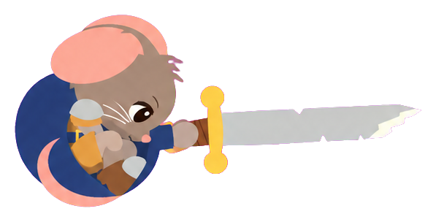
공중 · 특수 기술
공중 세로 회전
기본
공중 공격. 살짝 솟아오르며 몸을 공처럼 말고 앞으로 한 바퀴(제다이 점프). 칼빛이 세로 바퀴로 남음
내려찍기
Lv2
공중 ↓ + 공격. 급강하해 적에 꽂히면 튕겨 오르며 공중 기술 회복, 땅에 꽂히면 충격파
공중 세로 회전 — Codex 통그림 프레임, 리그와 같은 셰이더
충전 돌진
Lv3
F 길게. 칼을 뒤로 빼며 웅크려 기 모음(빛줄기·줌·섬광) → 떼면 돌진 + 마무리 베기. 충전량만큼 거리·칼빛·판정 증가

Slide 11
이펙트 가이드
칼빛 = 칼끝 길을 따라 휘는 4겹 리본. 나타날 때 흰 단색 → 노랑 → 부서지며 주황
칼에 붙는 머리가 꼬리보다 두껍게, 꼬리부터 차례로 사라짐
평타 칼빛은 공격 방향 앞쪽에. 공중 회전은 몸 중심
타격 = 적 반대쪽에서 섬광·빛줄기·파편이 베기 방향으로 뻗어 나감
효과음 글자, 임팩트 컷(화면 반전), 히트스톱, 막타 슬로우 줌
기 모으기 = 빛줄기가 몸으로 빨려 듦 + 화면 줌 + 다 차면 MAX 섬광
3타 회전 베기 — 칼에 붙는 리본, 칼 쪽이 두껍고 꼬리는 바늘 끝

Slide 12
기본 게임 루프
탐험
연결된 방, 출구로 이동
새 길
전투
능력 아이템으로 막힌 곳 돌파
벌레 적과 싸움
↻
쉼터
치즈 획득
촛불에 저장·회복, 쓰러지면 부활
쓰러진 적이 경험치를 떨굼
레벨업
연계 기술 해금, 체력 회복

Slide 13

성장 · 해금
레벨 | 치즈 | 해금
Lv1 | 0 | 기본 3타 · 공중 세로 회전 · 대시
Lv2 | 12 | 내려찍기
Lv3 | 30 | 충전 돌진
Lv4 | 55 | 최대 체력 +1
Lv5 | 85 | 최대 체력 +1
치즈 = 경험치
쓰러진 적이 치즈 조각을 떨구고, 잠시 뒤 플레이어에게 빨려 옴. 딱정벌레 6 · 날파리 4
능력 아이템 — 새 길
이단 점프: 높은 나무뿌리 위 출구(바닥에서 180px)를 엶
후속: 명검 강화(칼이 커짐), 벽 차기 등

Slide 14
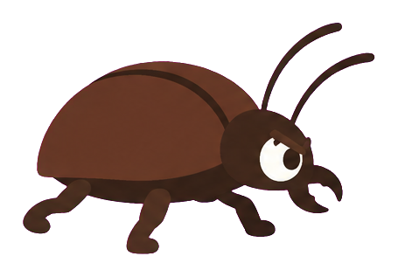
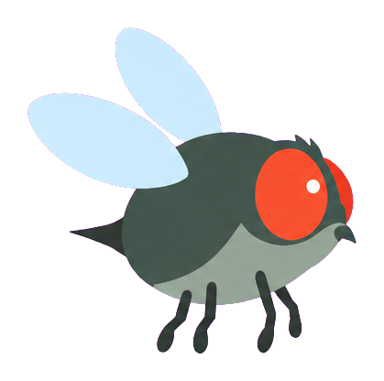

적 · 월드 구성
쉼터 촛불
닿으면 불이 켜지며 저장·체력 회복
마을 끝 들길
딱정벌레
날파리
쉼터 · 딱정벌레 · 훈련 허수아비
바닥을 기다 다가오면 0.6초 몸을 젖혔다가 돌진. 체력 24
공중에서 맴돌다 젖히고 플레이어 쪽으로 급강하. 체력 16
버려진 숲
딱정벌레 2 · 날파리 · 이단 점프
잊힌 기사의 언덕
몸통 박치기는 적이 공격하는 순간(돌진·급강하)에만 피해. 걷는 적에겐 내딛으며 베어 들어갈 수 있음
쉼터 · 날파리 2 · 딱정벌레 · 명검의 기운

Slide 15
제작 파이프라인
→
→
1
웹 프로토
2
웹 빌드
3
유니티 이식
모션·이펙트·루프를 코드 표로 확정
공유·피드백
리그 구조·모션 표를 그대로 옮김
그림 제작
생성
키잉
리그
마감
Codex로 플랫하게 생성
자홍을 빼고 덩어리별로 자름
통그림에 맞춰 부위·칼 자리 기록
코드 셰이더 명암 + 픽셀화
그림 규칙: 픽셀아트로 뽑지 않고 플랫하게 → 픽셀화는 코드. 리그로 힘든 극한 자세만 통그림 프레임

Slide 16
다음 단계
1
UI 그림
2
보스 · 지역
체력 하트·레벨 배지·경험치 막대·알림 띠를 Codex로 생성 (지금은 코드 HUD)
숲의 수호자 보스, 왕국까지 이어지는 지역 확장
3
명검 강화
4
유니티 이식
명검을 얻으면 한시적으로 기를 모아 칼이 커지는 강화 상태
확정된 모션 표·리그·루프를 유니티로

